Slide 1
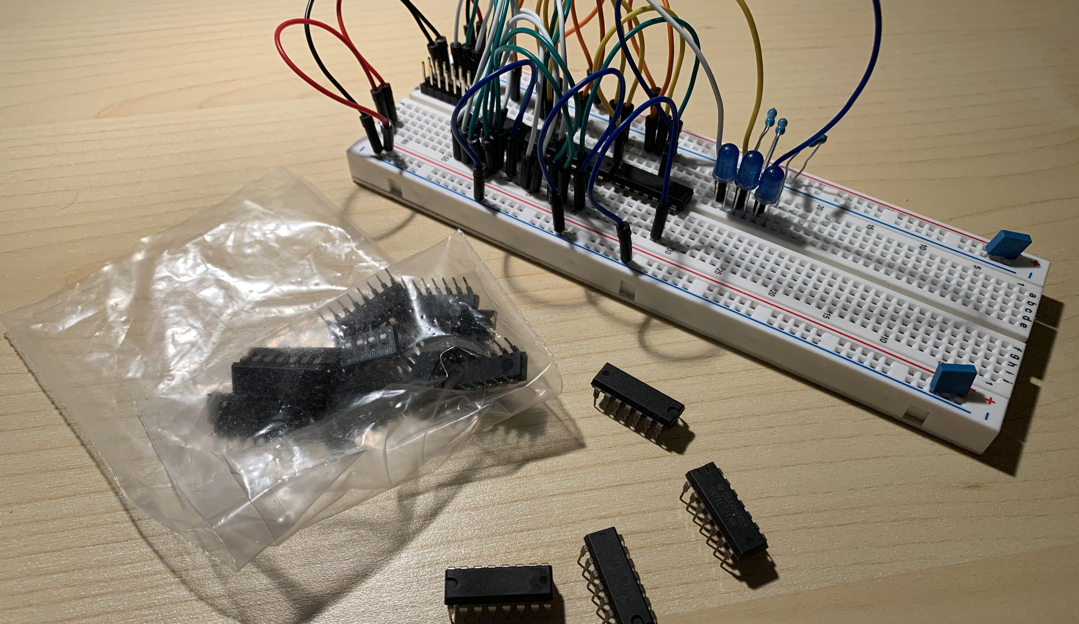

Introduzione esperienza #D2
Laboratorio 3

Slide 2
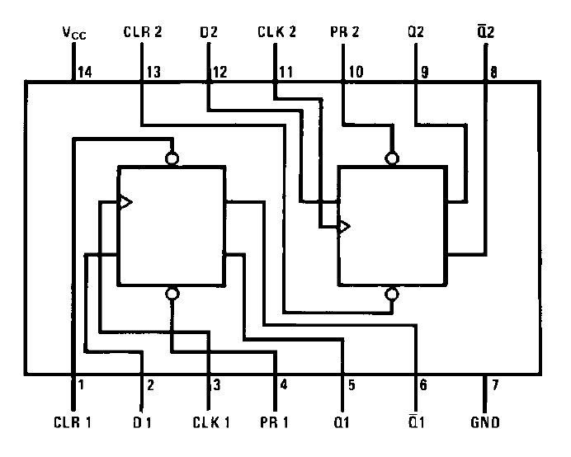
I chip 74LS che usiamo oggi
NAND Gate - 74LS00
D-FF - 74LS74
Contatore sincrono a 4 bit - 74LS163
Avanzato: XOR - 74LS86
Vcc
Gnd
Pin Vcc
Notch
Pin Gnd

Slide 3
I data-sheet
USATE I DATA SHEET !
Sui data-sheet trovate tutte le informazioni di cui avete bisogno (ed anche di più…):
Testo con spiegazione dettagliata del funzionamento
Tabella della verità
Caratteristiche fisiche
Pin-out del chip
…
Esistono più versioni del data-sheet di uno stesso integrato ed i data-sheet prodotti da ditte diverse contengono informazioni a volte complementari, avete a disposizione per il contatore e per il D-Latch due versioni del data-sheet, consultateli entrambe se necessario

Slide 4
D-Latch con porte NAND
B
D
A
C
E
Funzionamento e verifica ritardi transizioni.
Come per il circuito Gray -> Binario per vedere i ritardi (non per misurare con precisione) dovete utilizzare una scala temporale di circa 10 ns.

Slide 5
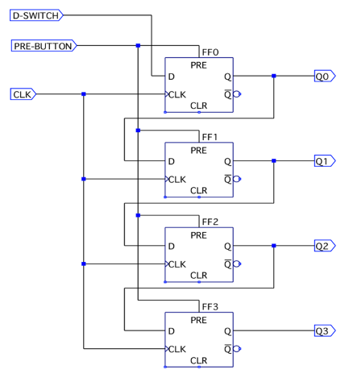
Utilizzo del D-FF
Prima di partire a lavorare assicuratevi di avere capito la tabella della verità del D-FF: funzionamento sincrono ed asincrono.
Tutte le volte che si parla di pulsanti, switch e LED si intendono canali dello StaticIO usati come pulsanti, switch e LED.

Slide 6
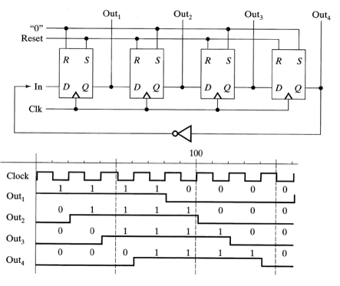
Twisted-ring Johnson counter
1
1
C
P
C
P
C
P
C
P

Slide 7
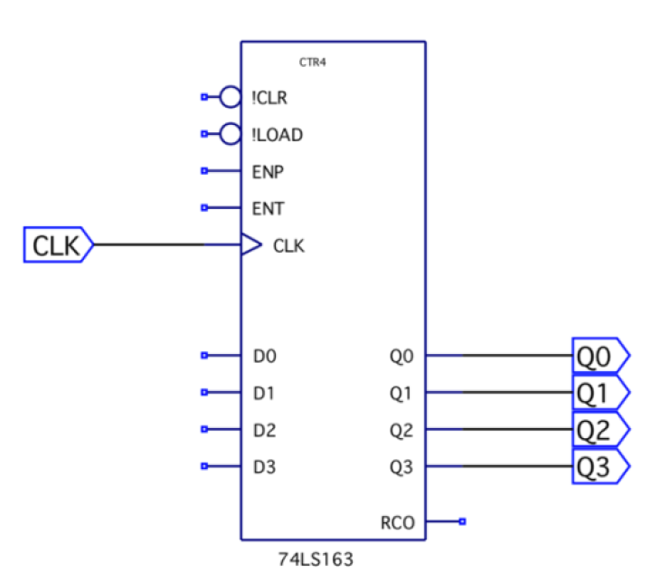
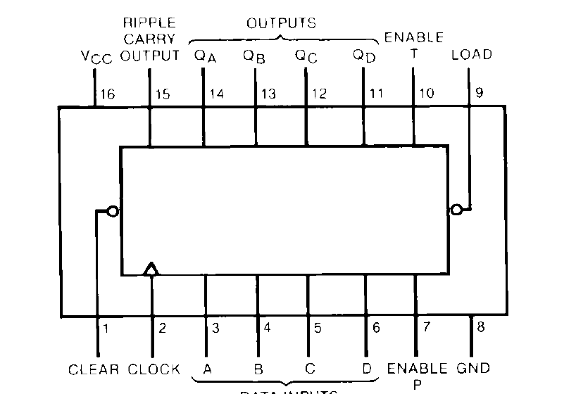
Schema del contatore 74LS163
74LS163 non 74HC163

Slide 8
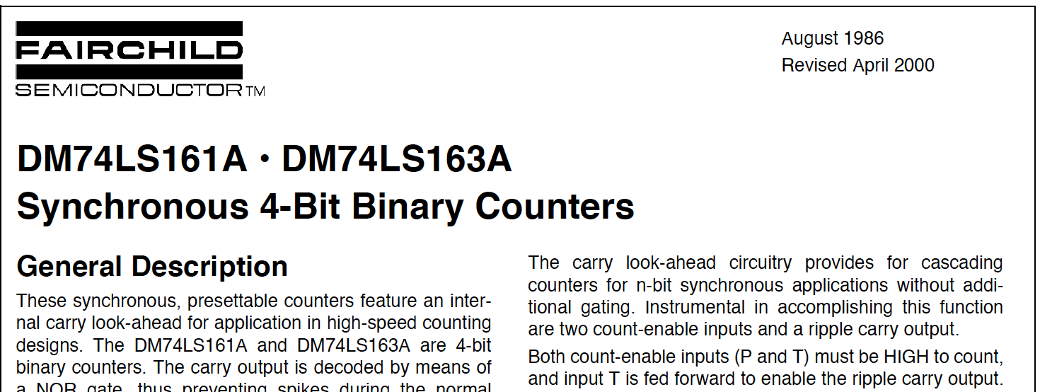

Qualche precisazione sul contatore 74LS163
Attenzione il data-sheet contiene informazioni riguardo a due contatori diversi, guardate le informazioni corrette

Slide 9
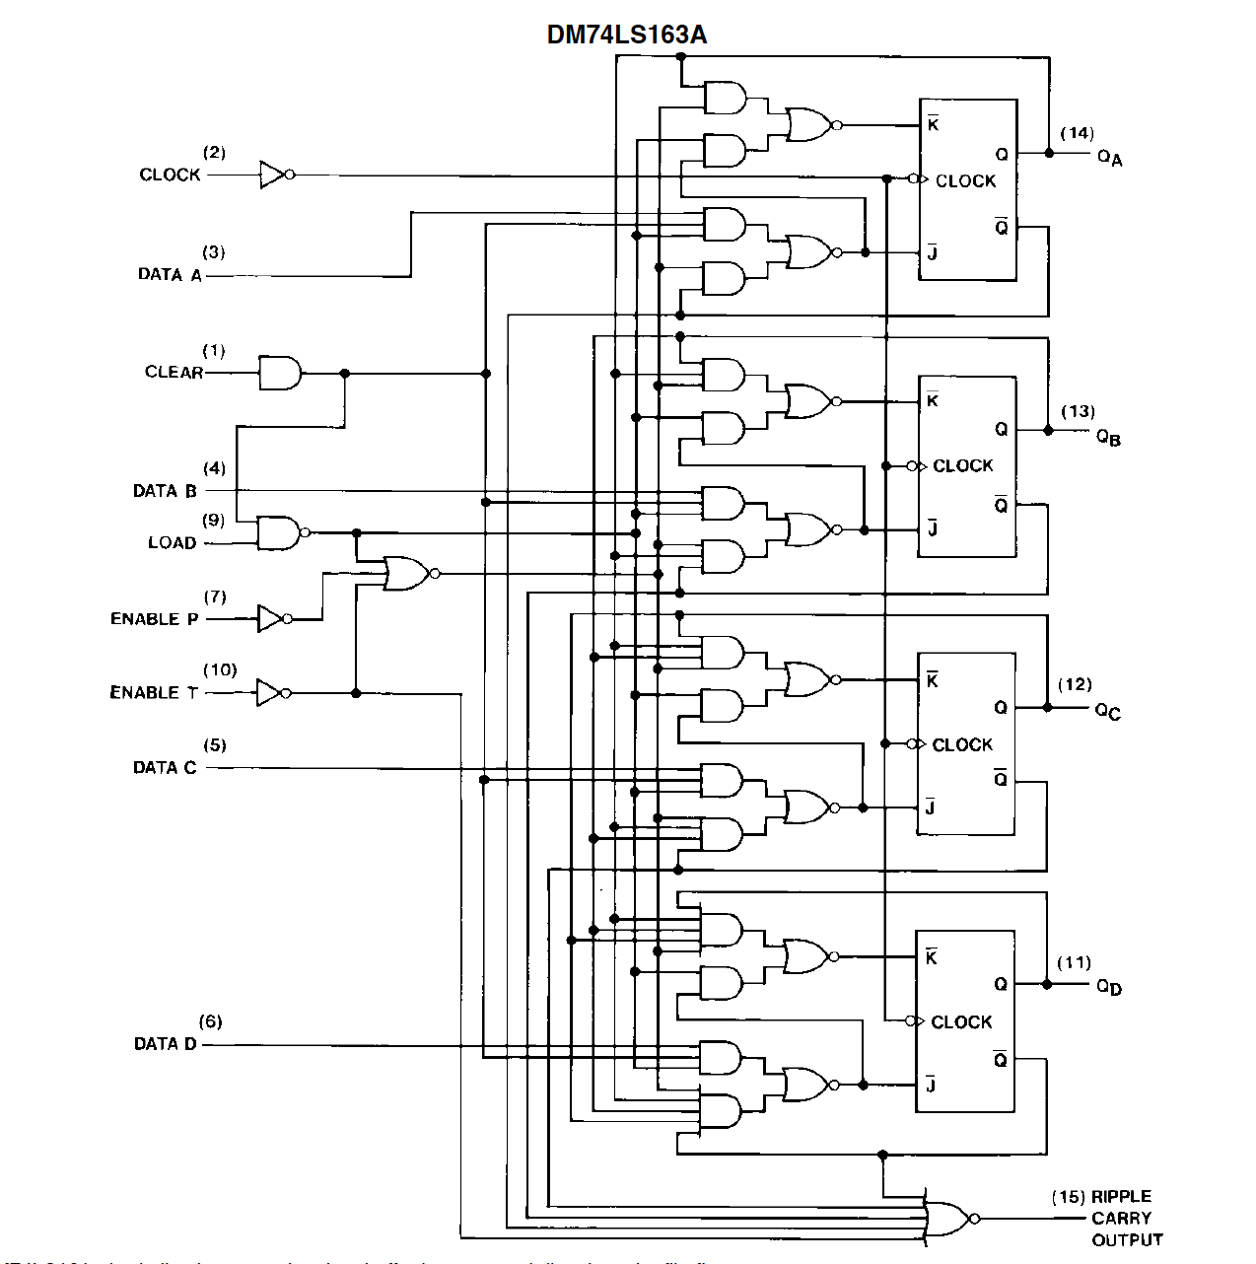

Slide 10

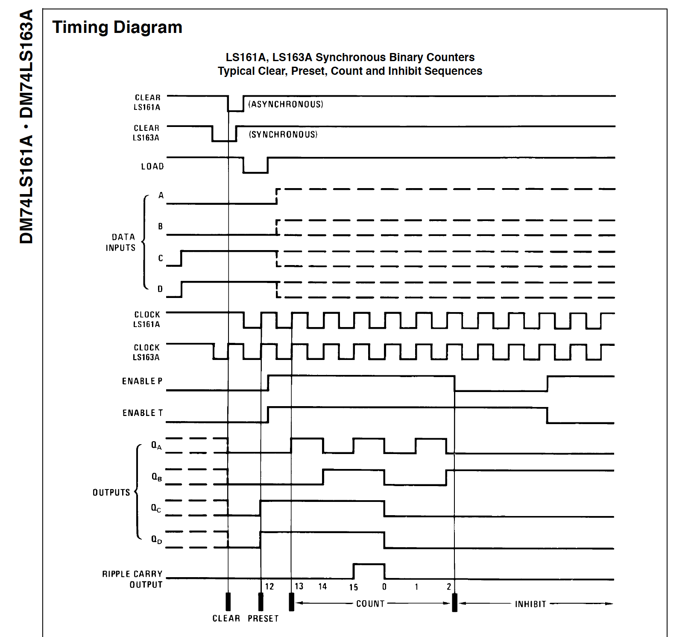
Preset (LOAD) e Clear sono sincroni
Tutte le transizioni sui fronti positivi

Slide 11
Parti facoltative
In questa esercitazione c’e` una parte facoltativa:
Sintetizzatore musicale (piu` divertente e impegnativo) – due livelli di difficolta, esecuzione di una melodia gia` presente sul drive oppure di una melodia che scrivete voi.
Queste parti sono veramente facoltative nel senso che potete senza dubbio arrivare ad un voto massimo con la parte non facoltativa (se è fatta bene).
Quindi l’idea era di lasciare qualche suggerimento per chi ha voglia e tempo di sfruttare il kit e divertirsi a fare qualcosa in più.

Slide 12
Buon lavoro !

